Slide 1
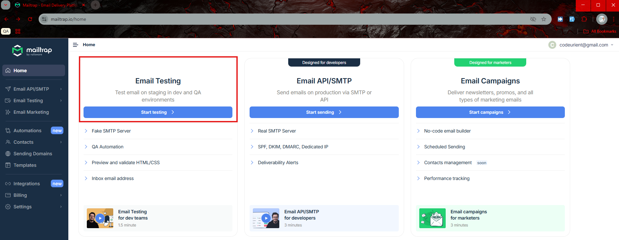
Bu dərs Laravel -də email göndərmə mövzusudur. İlk öncə belə bir saytdan qeyidyyatdan keçirik.
a) https://mailtrap.io – bu nə saytdır : Mailtrap, developer-lər üçün nəzərdə tutulmuş bir fake SMTP server-dir. Gerçək istifadəçilərə e-poçt göndərmədən, yazdığınız email funksionallığını yoxlamağa kömək edir.
📌 Yəni əgər Laravel tətbiqində Mail::send() və ya Mail::raw() istifadə edirsinizsə, mesajlar Mailtrap saytının Inbox bölümünə gedir, real istifadəçiyə yox!
Əsas məqsəd: Tətbiqinizdə email göndərməni sınaqdan keçirmək, amma istifadəçilərə təsadüfən email göndərməmək.

Slide 2
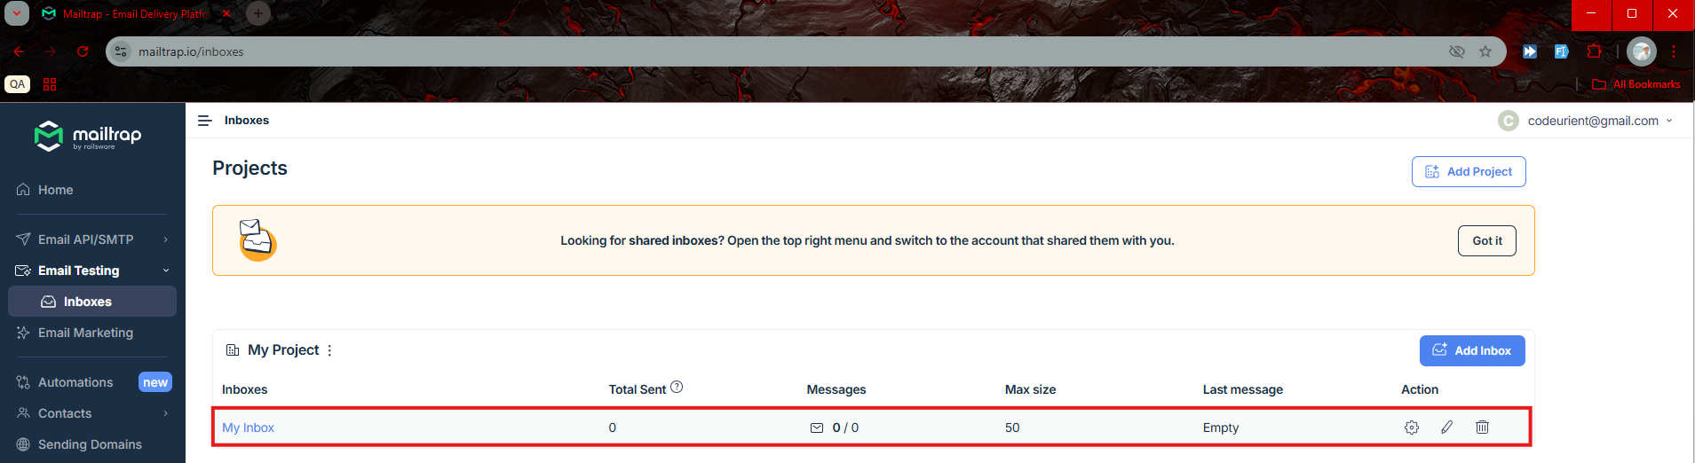
Növbəti addımlarda sadəcə şəkilləri izləyirik.....

Slide 3
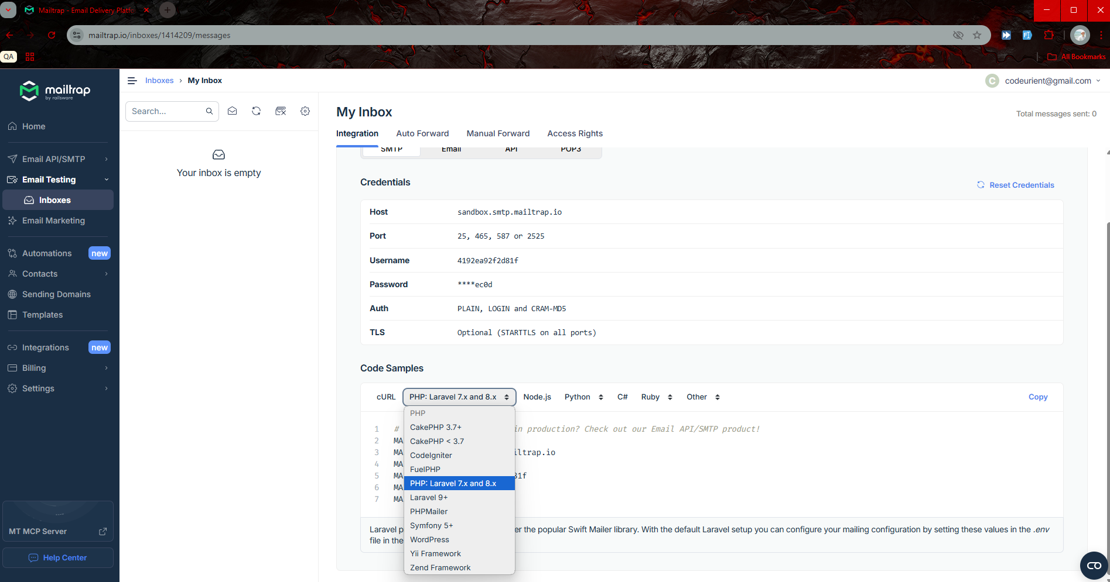
.

Slide 4
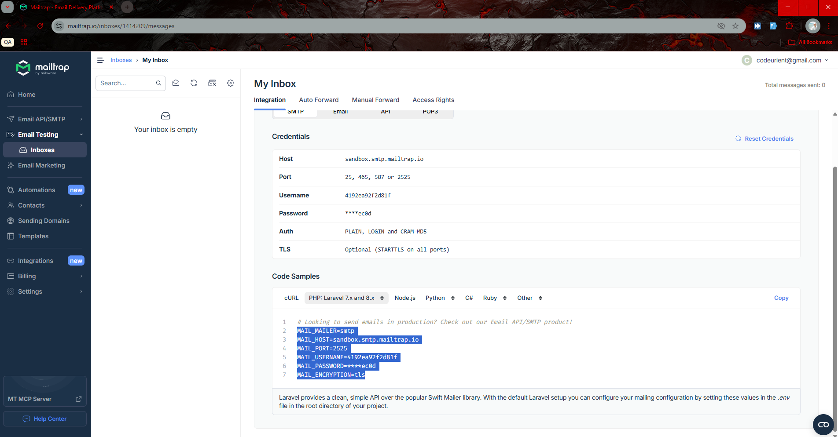
NOT: kopyalarkən mütləq COPY sözündən istifadə edin.

Slide 5
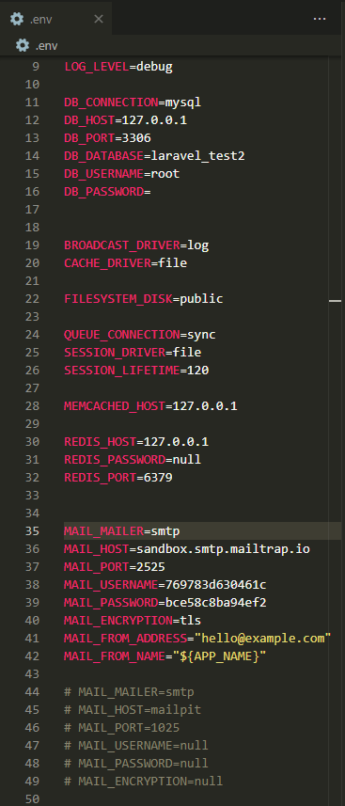
.env faylındakı sağ şəkildəki konfiqurasiya nəyi ifadə edir?
İzahedici şəkildə:
MAIL_MAILER=smtp → Laravel hansı texnologiya ilə email göndərəcəyini göstərir. SMTP (Simple Mail Transfer Protocol) seçilib.
MAIL_HOST=sandbox.smtp.mailtrap.io → Email göndərilərkən hansı serverə bağlanacağını göstərir. Bu, Mailtrap serveridir.
MAIL_PORT=2525 → Mail server ilə əlaqə üçün port nömrəsi.
MAIL_USERNAME / MAIL_PASSWORD → Mailtrap saytında sizə verilən unikal login məlumatları. Laravel bu məlumatlarla Mailtrap-a daxil olur.
MAIL_ENCRYPTION=tls → Email göndərilərkən istifadə ediləcək şifrələmə növü. Təhlükəsizlik məqsədilə tls seçilir.
MAIL_FROM_ADDRESS → Göndərilən emaillərdə göndəricinin email ünvanı kimi görünəcək.
MAIL_FROM_NAME → Göndərənin adı kimi görünəcək (${APP_NAME} ətraf mühit dəyişəni kimi config/app.php-dən avtomatik gəlir).
Niyə böyük hərflərlə yazılır? .env faylında adətən böyük hərflər istifadə olunur, çünki bu fayl mühit dəyişənlərini (environment variables) təyin edir və konvensiya olaraq böyük hərflərlə yazmaq oxunaqlılığı artırır.

Slide 6
.

Slide 7
.

Slide 8
.

